Slide 1
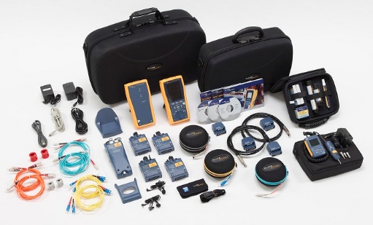

Certificação de redes

Slide 2
tópicos
- O que é ?
- Porque certificar ?
- Tipos de certificação.
- Metodologias de certificação.
- Equipamentos de certificação.
- Como fazer
- O que deve ser exigido de uma instalação.
- Normas ABNT para certificação de redes.

Slide 3
O que é a certificação de redes?
A certificação de rede é a garantia de que o cabeamento estruturado da empresa está dentro das normas técnicas e em perfeito funcionamento. Esta certificação gera vantagens imensas para o departamento de TI no diagnóstico de anomalias na rede e para a empresa no retorno do seu investimento em estrutura. A certificação de cabeamento de redes é em geral uma garantia concedida por uma empresa ou fabricante de produtos relacionados a redes (como Furukawa e AMP) a projetos de infraestrutura de redes que envolvam a transmissão de dados.

Slide 4
Porque certificar uma rede ?
Ter certeza de que o cabeamento instalado atende os requisitos pelo qual está sendo pago.
Redes certificadas costumam ser mais rápidas.
A certificação é como um selo de qualidade para o cabeamento.
Garantia fornecida pelo fabricante.

Slide 5
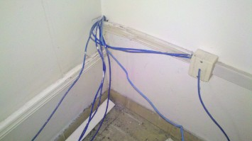
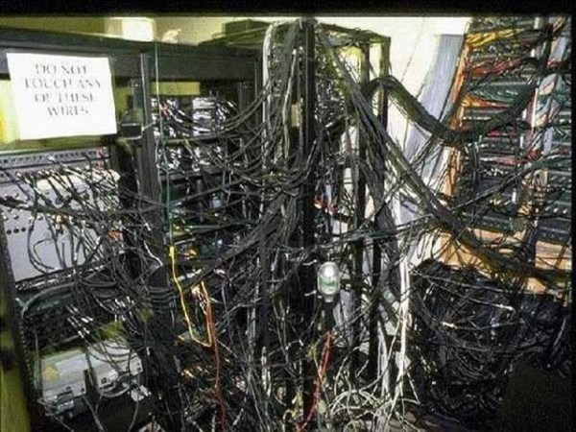
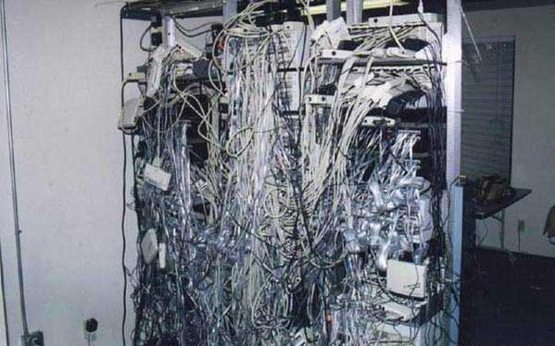
Porque certificar uma rede ?

Slide 6
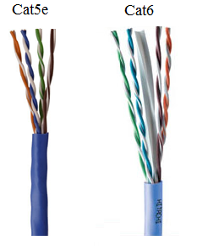

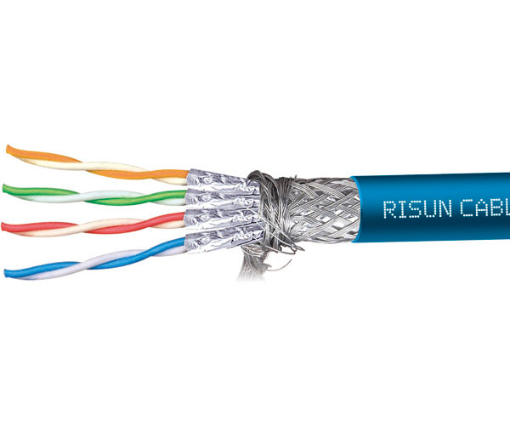


Tipos de certificação (Cabo)
Cat7
CAT 5E
CAT 6
CAT 7

Slide 7
Metodologia de certificação
A metodologia é estruturada, no sentido de incluir o projeto lógico da rede antes de abordar o projeto físico.
A metodologia é um meio montar uma rede seguindo todos os padrões e normas.
Identificação das Necessidades e Objetivos do Cliente
Caracterização da rede existente
Caracterização do tráfego projetado para a rede
Incluindo fluxo, carga e requisitos de QoS (Quality of Service)

Slide 8
Metodologia de certificação
Projeto Lógico da Rede
Desenvolvimento da topologia da rede
Projeto Físico da Rede
Seleção de tecnologias e dispositivos para redes de campus
Tecnologias Ethernet, Fast Ethernet, ATM
Dispositivos: hubs, switches, roteadores, cabeamento
Seleção de tecnologias e dispositivos para redes corporativas

Slide 9
Metodologia - INSTALAÇÕES
Cabeamento horizontal
Cabeamento vertical
Área de trabalho

Slide 10
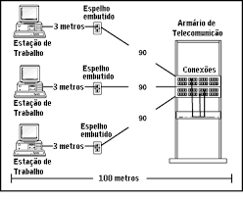
Metodologia - INSTALAÇÕES
CABEAMENTO HORIZIONTAL

Slide 11
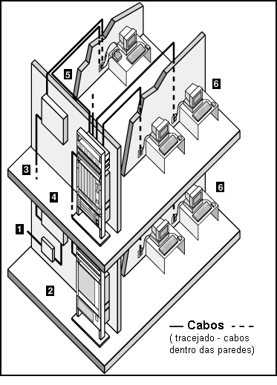
Metodologia - INSTALAÇÕES
CABEAMENTO VERTICAL

Slide 12
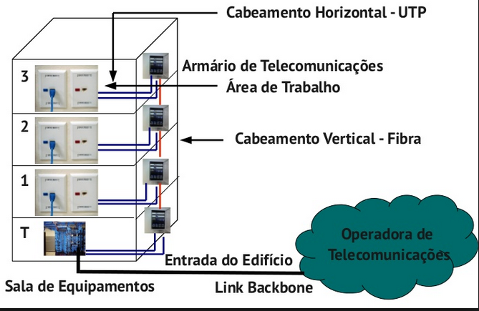
Metodologia - INSTALAÇÕES
ÁREA DE TRABALHO

Slide 13
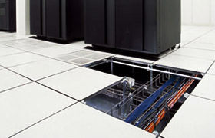
Metodologia - INFRAESTRUTURA
PISO ELEVADO

Slide 14
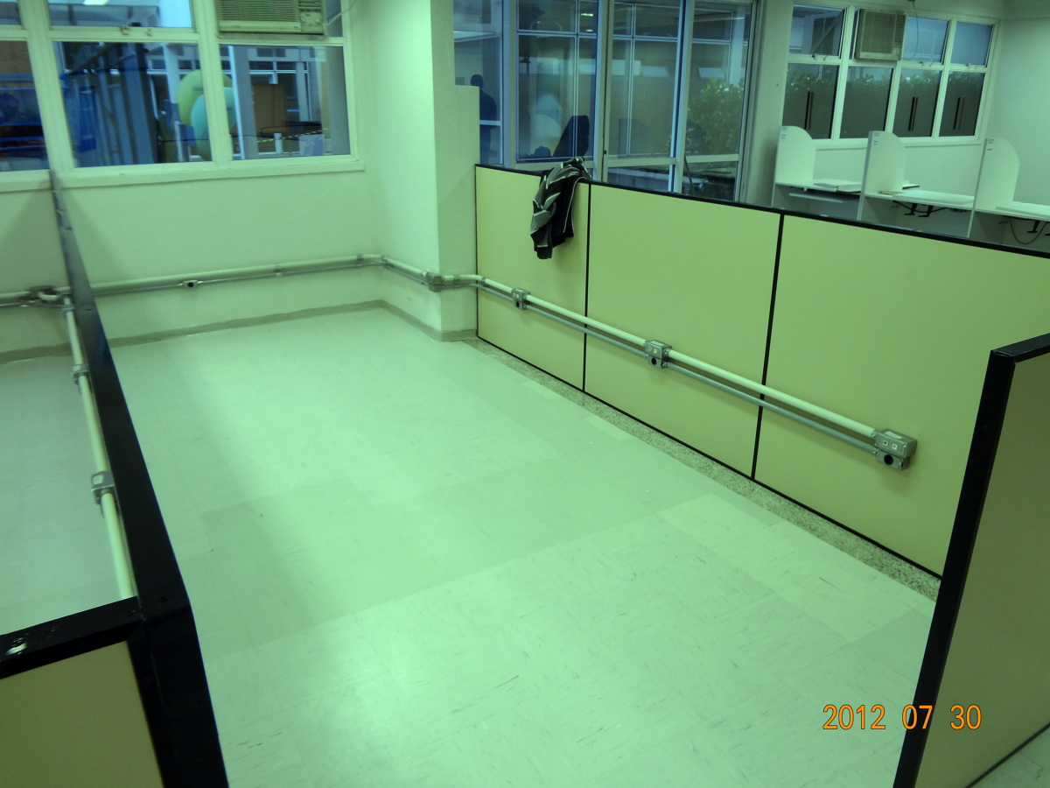
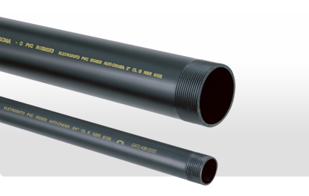
Metodologia - INFRAESTRUTURA
ELETRODUTO

Slide 15
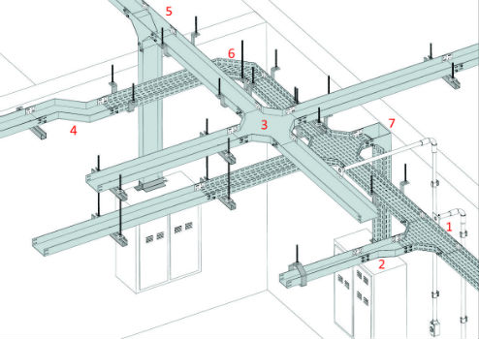
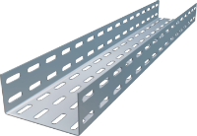
Metodologia - INFRAESTRUTURA
ELETROCALHA

Slide 16
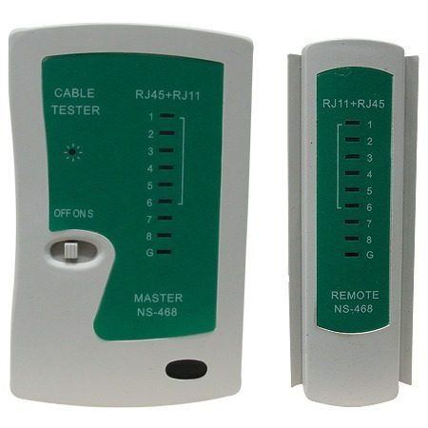


Equipamento de certificação
Testador de cabo de Rede
Fluke networking e o Slave(escravo)
Etiquetadora Brother PT 7600

Slide 17

Como fazer

Slide 18
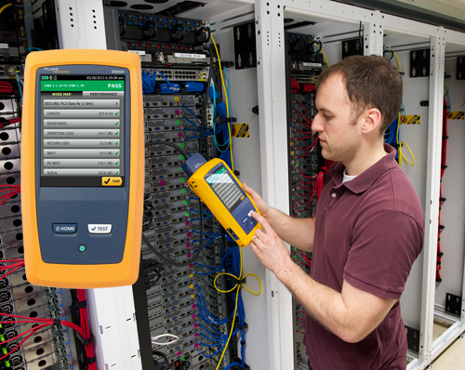
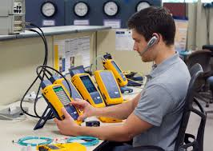
Como fazer

Slide 19
O que deve ser exigido de uma instalação
TESTES REALIZADOS NA CERTIFICAÇÃO DO CABO
Malha elétrica
R: verifica se esta passando a energia entre as ponta dos cabos
Comprimento
R: verifica se o cabo esta com a metragem certa
Retardo de propagação
R:Tempo necessário para que um sinal de comunicação vá de um ponto a outro

Slide 20
O que deve ser exigido de uma instalação
TESTES REALIZADOS NA CERTIFICAÇÃO DO CABO
Desvio de retardo
R:Mede o atraso necessário para o sinal viajar pelo cabo
Perda de inserção
R: verifica se o cabo vai perder a transferência.
Perda de retorno
R:ele verifica se o cabo tem alguma interferência de sinal , na sua transferência.

Slide 21
Normas ABNT para certificação de redes
No desenvolvimento de um projeto de cabeamento estruturado a NBR 14565.
A forma correta de aplicação dos conceitos de rede.
(ATR)- Área de trabalho
Área interna de uma edificação que possui pontos de telecomunicação e de energia elétrica onde estão conectados os equipamentos dos usuários.
(AT)- Armário de Telecomunicação
É o espaço destinado à transição entre o caminho primário e secundário, com conexão cruzada, podendo abrigar equipamento ativo.

Slide 22
Normas ABNT para certificação de redes
(DI)- Distribuidor intermediário
Distribuidor que interliga cabos primários de primeiro nível e cabos de segundo nível.
(DS)- Distribuidor secundário
Distribuidor que interliga cabos primários de primeiro ou segundo a cabos secundários
(SEQ)- Sala de equipamentos
É o espaço necessário para equipamentos de telecomunicação, sendo frequentemente salas com finalidades especiais.
(PCC) – Ponto de consolidação de cabos
Local no cabeamento secundário, sem conexão cruzada, ele poderá ocorrer mudança da capacidade do cabo, visando flexibilidade.

